Slide 1
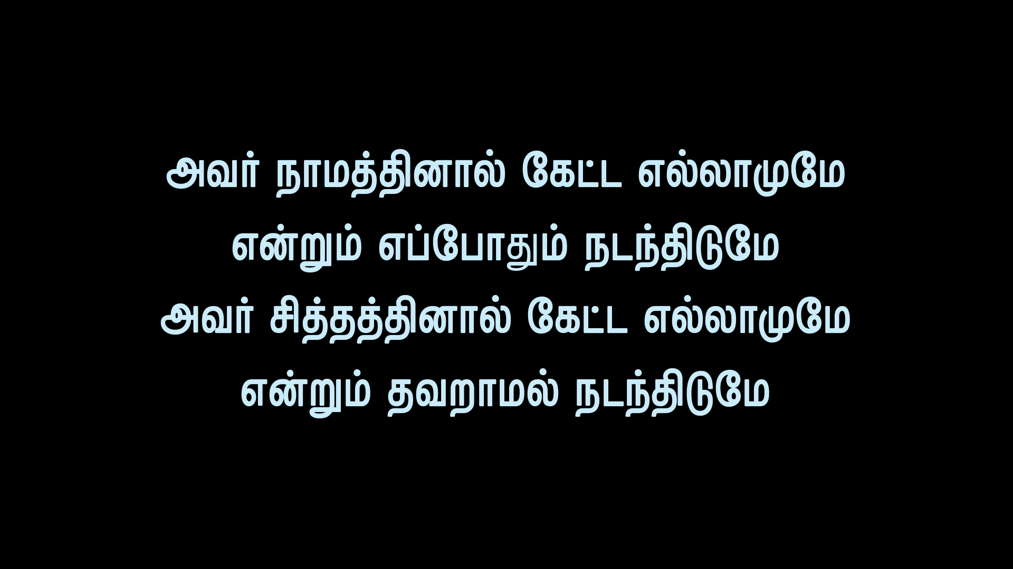
Notes:
Slide 1 - அவர் நாமத்தினால்
Slide 2 - அவர் உண்மையுள்ளவரே
Slide 3 - எலியா கேட்ட விண்ணப்பம்
Slide 4 - அவர் வல்லமையுள்ளவரே
Slide 5 - அன்னாள் அழுது ஜெபித்த
Slide 6 - அவர் கண்ணீரைக் கண்பவரே
Slide 7 - தானியேல் கேட்ட
Slide 8 - அவர் விடுதலை நாயகனே

Slide 2

Notes:
Slide 1 - அவர் நாமத்தினால்
Slide 2 - அவர் உண்மையுள்ளவரே
Slide 3 - எலியா கேட்ட விண்ணப்பம்
Slide 4 - அவர் வல்லமையுள்ளவரே
Slide 5 - அன்னாள் அழுது ஜெபித்த
Slide 6 - அவர் கண்ணீரைக் கண்பவரே
Slide 7 - தானியேல் கேட்ட
Slide 8 - அவர் விடுதலை நாயகனே

Slide 3
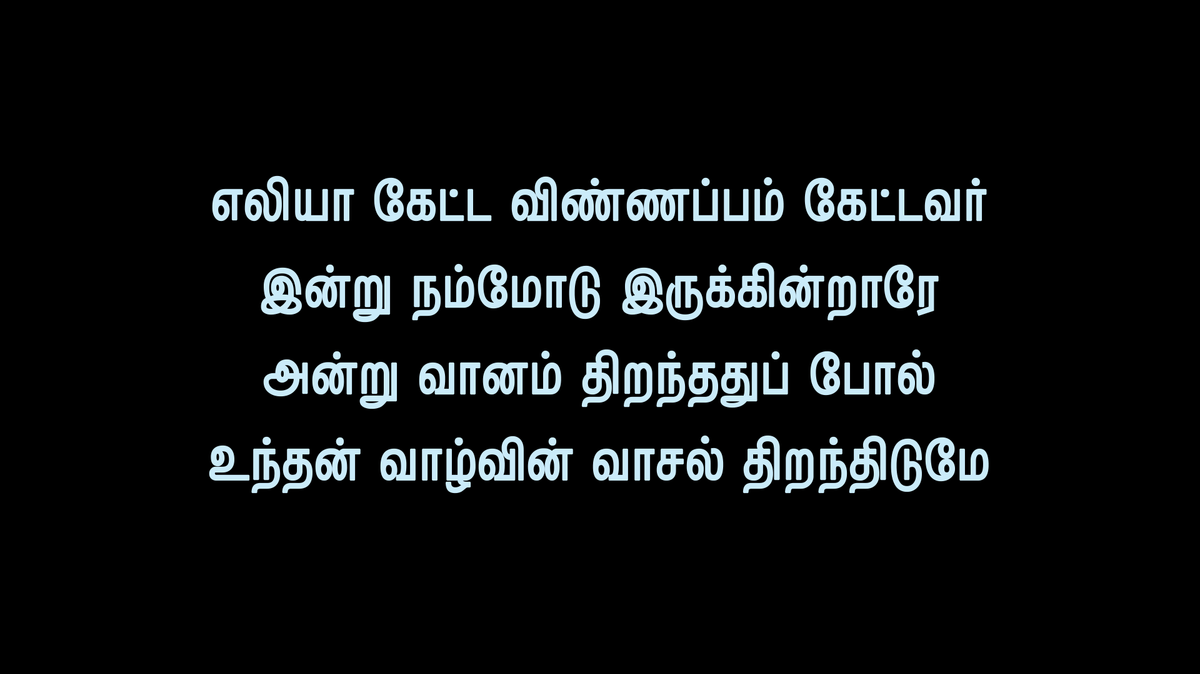
Notes:
Slide 1 - அவர் நாமத்தினால்
Slide 2 - அவர் உண்மையுள்ளவரே
Slide 3 - எலியா கேட்ட விண்ணப்பம்
Slide 4 - அவர் வல்லமையுள்ளவரே
Slide 5 - அன்னாள் அழுது ஜெபித்த
Slide 6 - அவர் கண்ணீரைக் கண்பவரே
Slide 7 - தானியேல் கேட்ட
Slide 8 - அவர் விடுதலை நாயகனே

Slide 4

Notes:
Slide 1 - அவர் நாமத்தினால்
Slide 2 - அவர் உண்மையுள்ளவரே
Slide 3 - எலியா கேட்ட விண்ணப்பம்
Slide 4 - அவர் வல்லமையுள்ளவரே
Slide 5 - அன்னாள் அழுது ஜெபித்த
Slide 6 - அவர் கண்ணீரைக் கண்பவரே
Slide 7 - தானியேல் கேட்ட
Slide 8 - அவர் விடுதலை நாயகனே

Slide 5
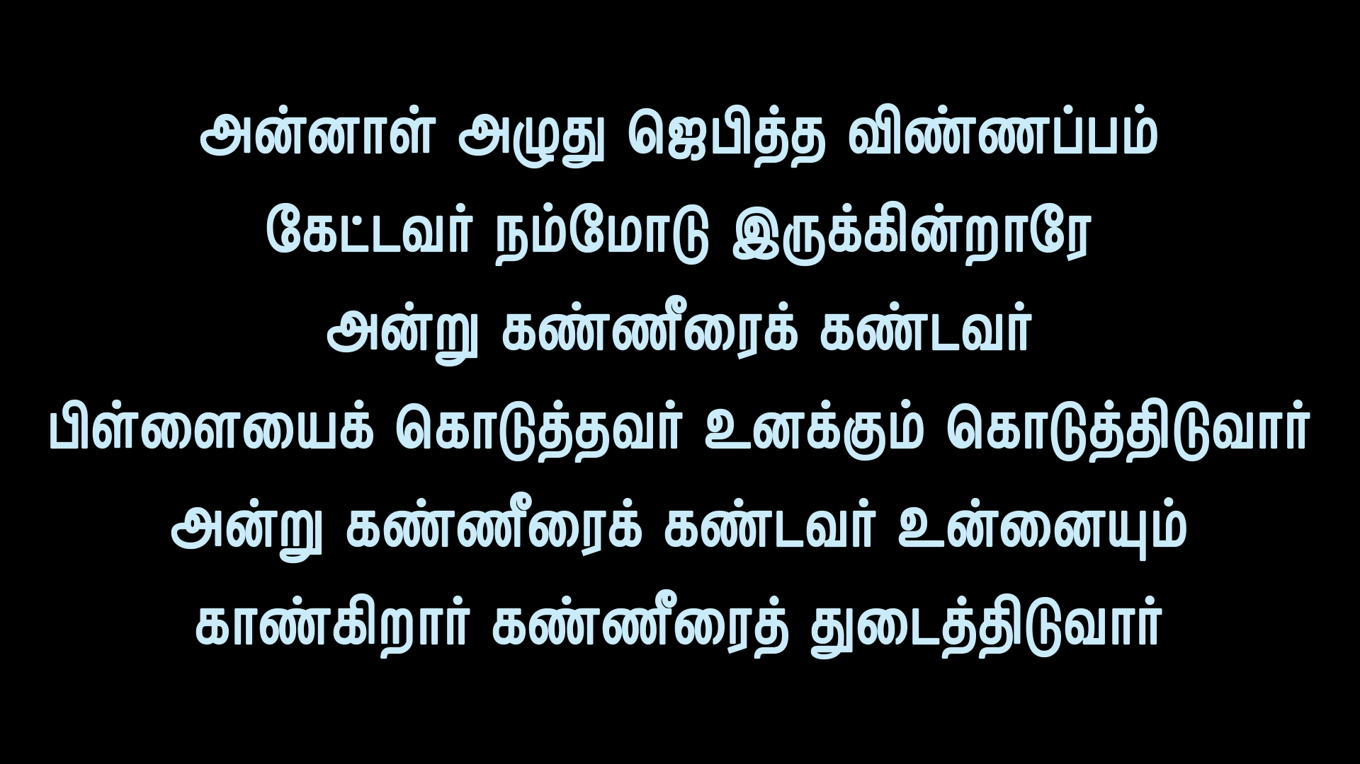
Notes:
Slide 1 - அவர் நாமத்தினால்
Slide 2 - அவர் உண்மையுள்ளவரே
Slide 3 - எலியா கேட்ட விண்ணப்பம்
Slide 4 - அவர் வல்லமையுள்ளவரே
Slide 5 - அன்னாள் அழுது ஜெபித்த
Slide 6 - அவர் கண்ணீரைக் கண்பவரே
Slide 7 - தானியேல் கேட்ட
Slide 8 - அவர் விடுதலை நாயகனே

Slide 6

Notes:
Slide 1 - அவர் நாமத்தினால்
Slide 2 - அவர் உண்மையுள்ளவரே
Slide 3 - எலியா கேட்ட விண்ணப்பம்
Slide 4 - அவர் வல்லமையுள்ளவரே
Slide 5 - அன்னாள் அழுது ஜெபித்த
Slide 6 - அவர் கண்ணீரைக் கண்பவரே
Slide 7 - தானியேல் கேட்ட
Slide 8 - அவர் விடுதலை நாயகனே

Slide 7
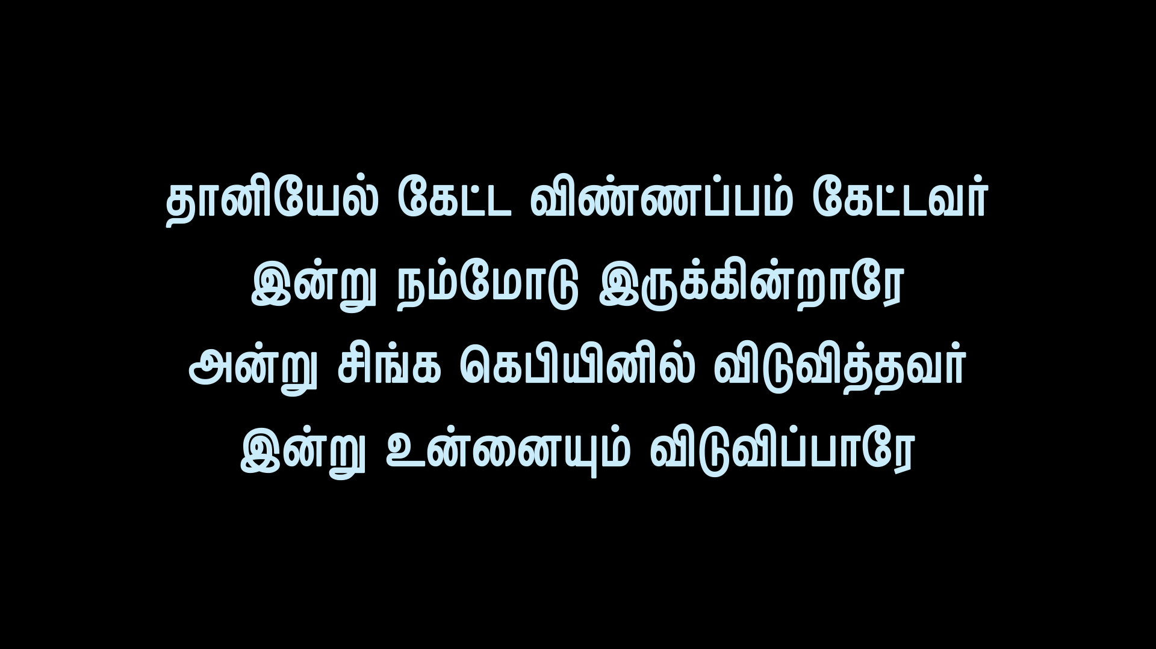
Notes:
Slide 1 - அவர் நாமத்தினால்
Slide 2 - அவர் உண்மையுள்ளவரே
Slide 3 - எலியா கேட்ட விண்ணப்பம்
Slide 4 - அவர் வல்லமையுள்ளவரே
Slide 5 - அன்னாள் அழுது ஜெபித்த
Slide 6 - அவர் கண்ணீரைக் கண்பவரே
Slide 7 - தானியேல் கேட்ட
Slide 8 - அவர் விடுதலை நாயகனே

Slide 8

Notes:
Slide 1 - அவர் நாமத்தினால்
Slide 2 - அவர் உண்மையுள்ளவரே
Slide 3 - எலியா கேட்ட விண்ணப்பம்
Slide 4 - அவர் வல்லமையுள்ளவரே
Slide 5 - அன்னாள் அழுது ஜெபித்த
Slide 6 - அவர் கண்ணீரைக் கண்பவரே
Slide 7 - தானியேல் கேட்ட
Slide 8 - அவர் விடுதலை நாயகனே

